Slide 1
Medical Clinic Database
Curs Database Development
Petre Ioana Alexandra
Grupa: DB12

Slide 2

cuprins
Scopul proiectului
Obiectivele proiectului
Diagrama bazei de date
Dashboard
Concluzii

Slide 3
Scopul proiectului
Proiectul Medical Clinic DB reprezinta o solutie integrata pentru gestionarea eficienta si sigura a informatiilor din domeniul medical.
Dezvoltarea unei Baze de Date robuste si scalabile pentru a gestiona informatiile esentiale intr-o maniera sigura si eficienta.
Asigurarea unei platforme care faciliteaza colaborarea intre medici si pacienti.

Slide 4
Obiectivele proiectului
Acces rapid si sigur la informatii
Permite medicilor sa acceseze rapid si eficient date importante despre pacienti, cum ar fi istoricul medical, diagnosticul si tratamentul.
Gestionarea informatiilor legate de pacienti
Stocarea sigura a informatiilor detaliate despre pacienti, cum ar fi datele de identificare, informatii de contact si istoricul medical.
Urmarirea programarilor si a tratamentelor
Programarea si urmarirea eficienta a programarilor pacientilor si a tratamentelor prescrise, pentru a asigura gestionarea optima a resurselor clinice.

Slide 5
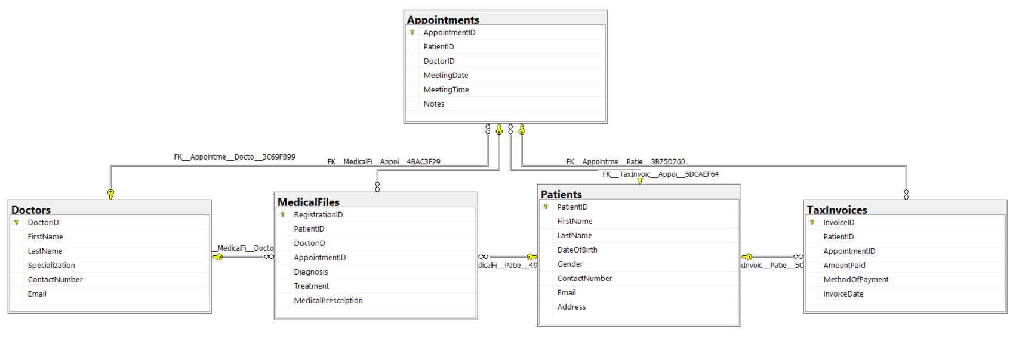
Diagrama bazei de date

Slide 6
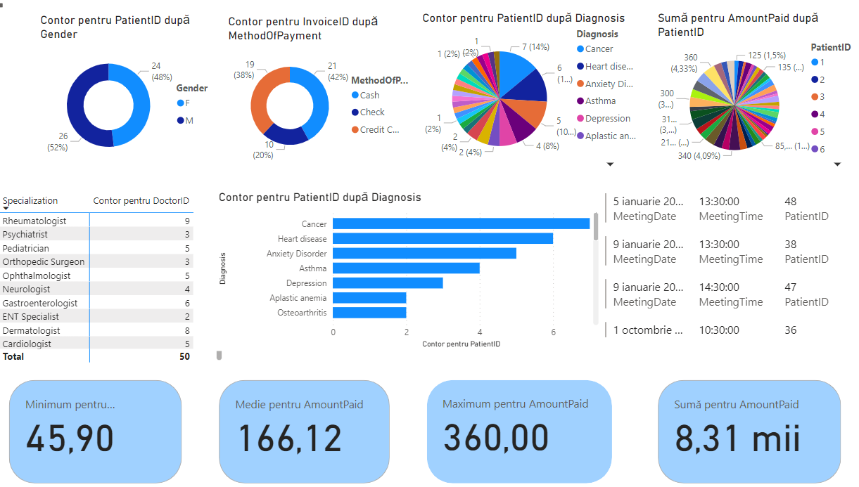
Dashboard

Slide 7
Concluzii
Proiectul si-a propus sa sporeasca eficienta, acuratetea si accesibilitatea in gestionarea datelor din domeniul sanatatii.
O baza de date bine conceputa si implementata poate aduce numeroase beneficii pentru pacienti, personalul medical si clinica.
O baza de date bine organizata permite accesul usor la dosarele pacientilor, facilitand un tratament cuprinzator de catre medicii specialisti.

Slide 8

Va multumesc pentru atentie!

